Slide 1
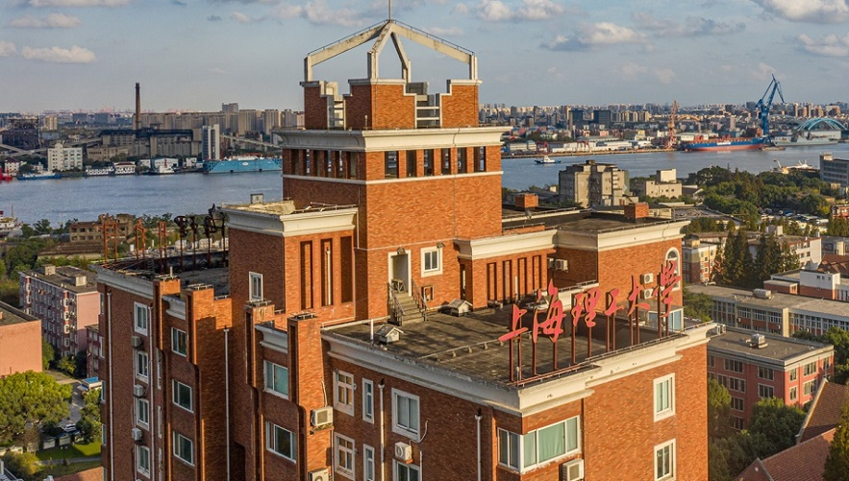
2025年机械工程学院“硕博连读/申请-考核制”博士研究生招生综合考核个人汇报
汇报人：
二〇二五年 五月

Slide 2
目 录
1. 个人基本信息（出生年月、本科硕士毕业学校专业等）
2. 学习成绩、英语能力水平等
3. 硕士期间研究方向介绍
4. 科研成果（学术论文、发明专利、科技竞赛获奖等）
5. 个人特长、优点或其他突出能力
6. 博士学习期间规划及学习目标

Slide 3
谢谢！

